Slide 1
Quem será o próximo campeão brasileiro?
Modelos de previsão em esportes

Slide 2
Problema
Estimar probabilidades de campeonato, classificação para Libertadores e rebaixamento com base no retrospecto

Slide 3
Idéia básica
Resultados dos jogos modelados por variáveis aleatórias, com distribuição inferida dos resultados anteriores
Probabilidades estimadas via simulação.

Slide 4
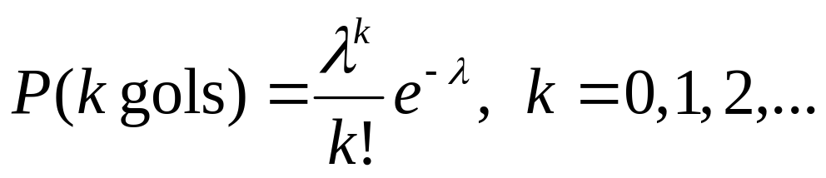
Pergunta inicial
Que distribuição é apropriada para modelar a ocorrência de gols nas partidas?
  Colwell and Gillett (The Mathematical Gazette, 1981): distribuição de Poisson
  onde λ é a média de gols por partida

Slide 5
Brasileiro 2011
320 jogos, 640 amostras, 859 gols
Número médio de gols por equipe por partida: 1,3422

Slide 6
Brasileiro 2011
320 jogos, 640 amostras, 859 gols
Número médio de gols por equipe por partida: 1,3422
Frequências observadas
Gols | 0 | 1 | 2 | 3 | 4 | 5 | >5
Freq. abs. | 167 | 221 | 154 | 68 | 24 | 6 | 0
Freq. rel. | 0.2609 | 0.3453 | 0.2406 | 0.1063 | 0.0375 | 0.0094 | 0
Poisson | 0.2613 | 0.3507 | 0.2353 | 0.1053 | 0.0353 | 0.0095 | 0.0026

Slide 7
Incorporando retrospecto
Desempenho de cada time descrito por 4 parâmetros (AC, AF, DC, DF) que descrevem poder de ataque e defesa, em casa e fora de casa
No confronto T_{i} x T_{k}
Gols de T_{i} ~ Poisson (AC_{i}/DF_{k})
Gols de T_{k} ~ Poisson (AF_{k}/DC_{j})

Slide 8
Incorporando retrospecto
Valores de (AC_{i}, AF_{i}, DC_{i}, DF_{i}) estimados por máxima verossimilhança, a partir dos resultados das partidas, com os valores de DC e DF normalizados de modo a ter média 1

Slide 9
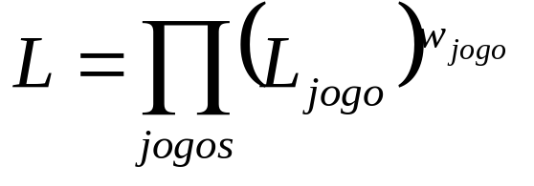
Função de verossimilhança
w_{jogo} = importância (jogos mais recentes são mais importantes)

Slide 10
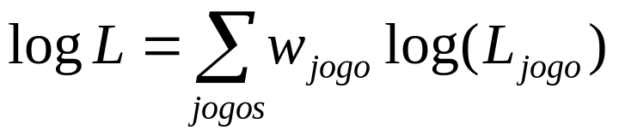
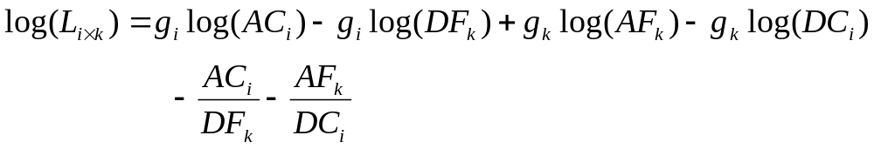
Função de verossimilhança

Slide 11
Maximizando a verossimilhança
Anular derivadas parciais em relação a cada parâmetro
Processo iterativo: estimar, alternada-mente, parâmetros de defesa e ataque.
Iniciar com DC_{i} = DF_{i} = 1, para todo i.

Slide 12
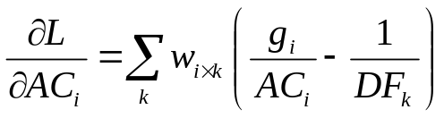
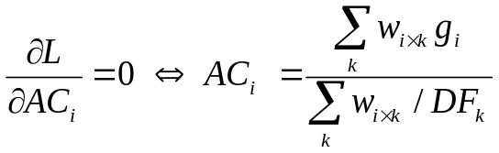
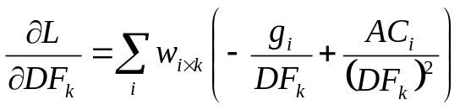
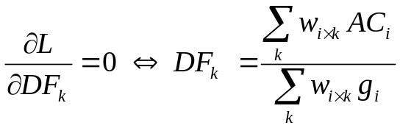
Mais detalhes…

Slide 13
Resultados
Aplicativo em http://simulfutebol.appspot.com

Slide 14
O que mais?
Modelos mais apropriados (por exemplo, limitar a vantagem em gols)
Estudo histórico dos modelos
Intervalos de confiança
Dissertação(ões) de mestrado?
Manter página na Internet

